Slide 1
HİZMET ENVANTERİ YÖNETİM SİSTEMİ
Merkezi ve yerel yönetim kuruluşları tarafından,
Vatandaşlara
Özel Sektör Kuruluşlarına
Sivil Toplum Kuruluşlarına
Diğer Kamu Kurumlarına
TAB FIVE
sunulan kamu hizmetleri ile Kurumlarda yürütülen diğer tüm faaliyetlerin ‘Süreçler’ düzeyinde tespit edildiği ve bu süreçlerin birbirleriyle ilişkilendirilmesinin sağlanarak, tüm kamu hizmetlerine yönelik Genel Süreç Haritalarının çıkarıldığı KAYSİS alt uygulamalarından biridir.

Slide 2
YASAL DAYANAK
HEYS
Bilgi Toplumu Stratejisi Eki Eylem Planı
(29 Numaralı Eylem)
28/07/2006 tarihli ve 26242 sayılı Resmi Gazete
Kamu Hizmetlerinin Sunumunda Uyulacak Usul ve Esaslara İlişkin Yönetmelik
(5 inci madde)
31/07/2009 tarihli ve 27305 sayılı Resmi Gazete

Slide 3
AMAÇ
Belgelerde yer alan soru setlerinin çıkarılması
Hizmetlerde yer alan belgelerin standartlaştırılması
Sunulan tüm kamu hizmetlerinin tespit edilmesi
Hizmetler ile mevzuatların ilişkilendirilmesi
Hizmet süreçlerinin vatandaşa ilan edilmesi
Hizmetlerin tamamlanma süreçlerinin tespit edilmesi

Slide 4
HİZMETLERİN SİSTEME GİRİŞ AŞAMASI
BAŞVURULU HİZMETLER
RESEN HİZMETLER
ULUSAL SÜREÇ HARİTALARI

Slide 5
HİZMET GİRİŞ EKRANI
Hizmetlerin sistemde tanımlanması ya da güncellenmesi 6 ekran üzerinden yapılmaktadır.
1- Genel Bilgiler (Hizmetin adı, tanımı, SDP, vb.)
2- Yetki Verilen Mevzuat
3- Başvuruların Kabulü (Başvuruda istenen belge adları)
4- Yazışmalar (İç ve dış yazışmalar)
5- Sonuç Bilgileri (Hizmetin ortalama tamamlanma süresi, düzenlenen belge vb.)
6- Paraf Listeleri (Yazışmalarda ve üretilen belgelerde kullanılan paraf listeleri)

Slide 6
HİZMETLERİN YAYIN SÜRECİ
Hizmetin Kaydedilmesi
Kurum Veri Giriş Görevlisi
Kurum Onayı Yapılması
Kurum Veri Onay Görevlisi/Alt Veri Onay Görevlisi
Hizmetin Yayınlanması
Kurum Süreç Sorumlusu
Yayınlanmış Hizmetlerin İncelenmesi
İGB İzleme ve Denetleme Yetkilisi

Slide 7
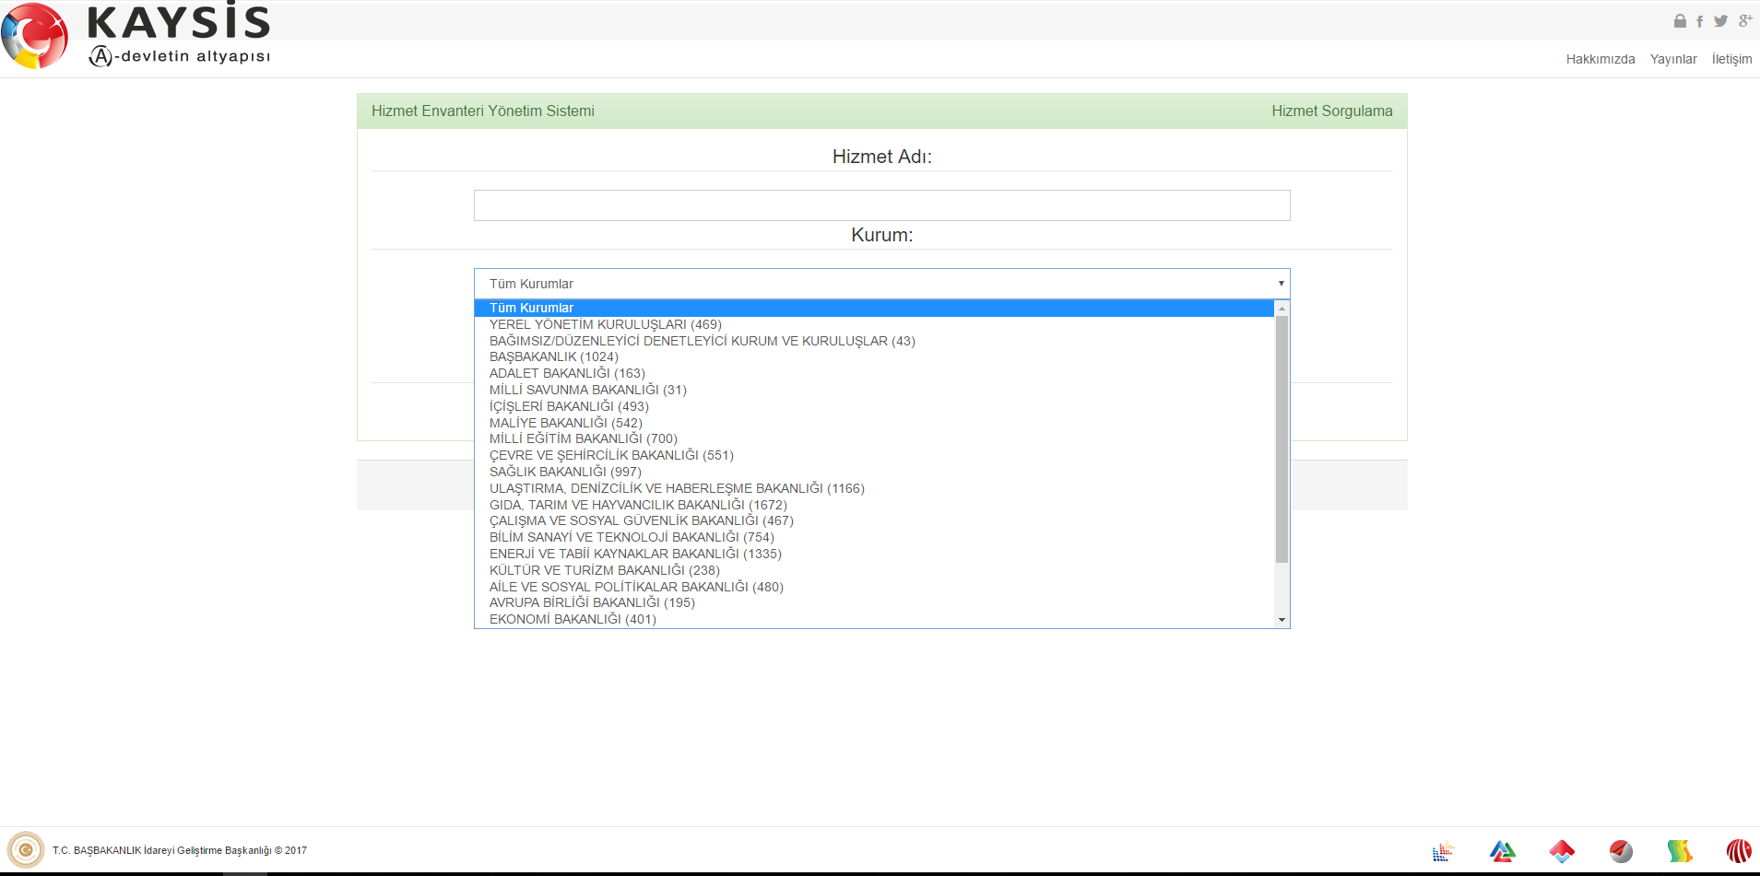
HİZMETLERİN YAYIN EKRANI
KAYSİS ana sayfasında yer alan alt uygulama logolarından HEYS logosu tıklanarak hizmetlerin yayınlandığı sayfaya ulaşılabilmektedir.

Slide 8
DEVLET BELGE YÖNETİM SİSTEMİ
HEYS’de tanımlanan hizmetlere ilişkin başvurularda istenen veya hizmet sonucunda düzenlenen belgelerin sistem üzerinde
Adlarının standartlaştırılarak kaydedildiği
Unique kodlarla eşleştirildiği
Boş birer örneğinin yüklendiği
KAYSİS alt uygulamalarından biridir. Sisteme yüklenen belge örnekleri KAYSİS üzerinden vatandaşların erişimine açılmaktadır.

Slide 9
KAMU MEVZUAT SİSTEMİ
HEYS’de tanımlanan ve Resmi Gazete’de yayımlanmayan mevzuat adlarının standartlaştırılması ve söz konusu mevzuatın bir örneğinin sisteme yüklenmesi amacıyla geliştirilen KAYSİS alt uygulamalarından biridir.
Sisteme yüklenen tüm mevzuat içerikleri KAYSİS üzerinden vatandaşların erişimine açılacaktır.
Kurumların sisteme ikincil mevzuat yüklemeleri hukuk müşavirlikleri birimlerinde yetkilendirilmiş KMS sorumlularınca yapılmaktadır.

Slide 10
TEŞEKKÜRLER
Elektronik Kamu Bilgi Yönetim Sistemi
(KAYSİS)
0312.422.31.00
www.kaysis.gov.tr
İdareyi Geliştirme Başkanlığı/Dijital Dönüşüm Grubu

